Slide 1
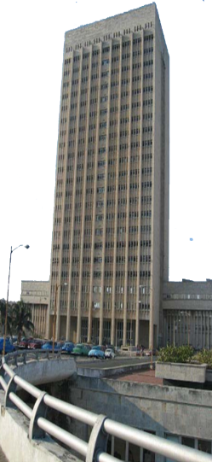
Técnica de McGregor en la pérdida compleja de sustancia del sistema músculo esquelético en antebrazo y mano.
Autores:
Dr. Wilfredo Mario Campos Arias
Dr. Raúl Hernández Gutiérrez
Dr. Rubén López Beltrán

Slide 2
Introducción
La cobertura de los defectos complejos de la mano y antebrazos, son cada vez más frecuentes y constituyen un desafío desde el punto de vista anatómico, técnico y funcional.
Las extremidades superiores y en particular las manos, son de las regiones corporales con cualidades mecánicas especiales, que ameritan técnicas de reconstrucción o reparación precisas que permitan restablecer, no solo la función sino también la estética de estas zonas corporales.

Slide 3
Problema científico
¿Será útil la técnica reconstructiva de McGregor en la pérdida compleja de sustancia en antebrazo y mano?

Slide 4
Objetivo General
Evaluar los resultados de la utilización de la técnica de McGregor en la pérdida compleja de sustancia de antebrazo y mano.

Slide 5
Específicos
Caracterizar la muestra según edad, sexo, etiología, tipo de cirugía, enfermedades asociadas, evolución clínica y complicaciones posquirúrgicas.
Relacionar los resultados posquirúrgicos, con las enfermedades asociadas y los factores de riesgo.

Slide 6
Específicos
Determinar el grado de satisfacción del paciente con el resultado obtenido y el tiempo de incorporacion social.
Identificar la tecnica quirúrgica empleada y las complicaciones posquirúrgicas presentes

Slide 7
Material y métodos
Estudio ambispectivo descriptivo longitudinal dirigido a describir una serie de casos tratados quirúrgicamente con la técnica de McGregor en la pérdida compleja de sustancia en antrebrazo y mano en el Hospital Clínico Quirúrgico Hermanos Ameijeiras” en el periodo comprendido desde del 2017 y 2021.

Slide 8
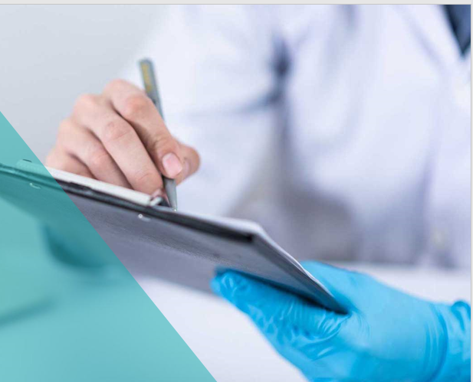
Recolección de información
Revisión de historias clínicas.
Observación.
Revisión documental.
Planilla de recolección de datos

Slide 9
Conclusiones
En más de la mitad de los pacientes tratados la incorporación a la vida social estuvo entre las seis semanas y tres meses y un poco menos en el periodo de cuatro a seis semanas.
En más de la mitad de los pacientes operados se utilizó más frecuentemente la rama profunda ACIS con mayor porcentaje de complicación posoperatoria y su variante en menor proporción.

Slide 10
Recomendaciones
Realizar estudios a largo plazo para determinar la evolución de los pacientes operados de colgajo inguinal por la técnica de McGregor.
Llevar un registro más detallados tanto de los hallazgos transquirúrgico como de la evolución diaria de los pacientes operados por esta técnica.
Inclusión de la formación orto plástica en la especialidad.

